Slide 1


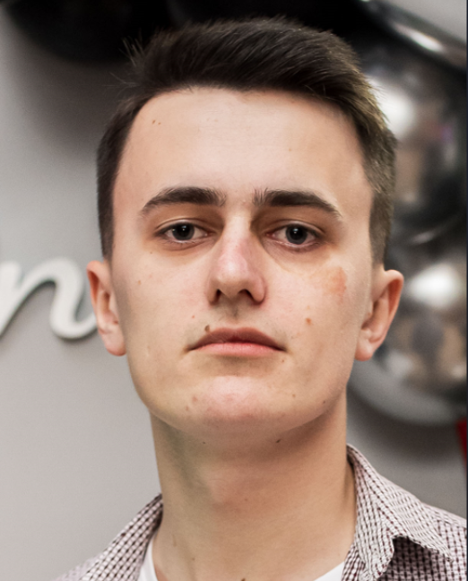
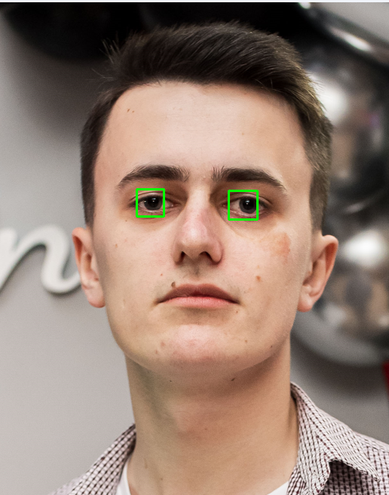
Prelucrarea Imaginilor - Proiect
Dezvoltarea unei soluții de eye-tracking
Mârț Eduard, Afloroaei Daniel
Universitatea Tehnică „Gheorghe Asachi” Iași, Facultatea de Automatică și Calculatoare
Abstract
Metode și materiale
Discuție
Eye-tracking-ul este o tehnologie cu numeroase aplicații în domenii diverse, cum ar fi sănătatea sau interacțiunea dintre om și calculator. Proiectul nostru are ca scop dezvoltarea unei soluții de eye-tracking care utilizează clasificatori Haar împreună cu algoritmi de urmărire precum CSRT. Această soluție este concepută pentru a detecta și urmări poziția ochilor în timp real, folosind fluxurile video furnizate de camera integrată a laptopului.
Metodologia urmată combină detectarea inițială a ochilor, realizată cu ajutorul clasificatorilor Haar, cu actualizarea constantă a poziției acestora prin trackere robuste. Pe lângă acestea, proiectul include și mecanisme suplimentare de validare, menite să reducă erorile de detecție și să sporească stabilitatea sistemului în utilizare.
Pentru implementare, am utilizat biblioteca OpenCV din Python, împreună cu clasificatori Haar pentru detectarea feței și a ochilor. Fluxul video este convertit în format alb-negru, ceea ce optimizează performanța algoritmului de detectare.
Am folosit camera integrată a laptopului pentru capturarea video, iar urmărirea ochilor se bazează pe algoritmul CSRT, care asigură o urmărire stabilă și precisă.
Proiectul de eye-tracking a scos în evidență atât aspecte pozitive, cât și unele dificultăți:
Performanță Clasificatorul Haar s-a dovedit eficient în detectarea feței și a ochilor, însă performanța acestuia scade în condiții de iluminare slabă sau atunci când utilizatorul poartă ochelari. Algoritmul de urmărire CSRT s-a comportat bine în ceea ce privește stabilitatea tracking-ului, dar poate pierde ținta în cazul unor mișcări rapide sau bruște ale utilizatorului.
Limitări Soluția actuală necesită o cameră web de calitate superioară pentru a obține rezultate cât mai bune. Precizia detecției și urmării este influențată de poziția capului utilizatorului.
Rezultate
Detectarea feței utilizând clasificatorul Haar a oferit rezultate bune în majoritatea cadrelor capturate de camera laptopului. Identificarea ochilor în zona feței a fost posibilă atunci când ochii aveau dimensiuni standard și erau poziționați în mod obișnuit în jumătatea superioară a feței.
Algoritmul de urmărire a ochilor bazat pe CSRT s-a dovedit eficient în condiții de iluminare adecvată, reușind să mențină cu precizie poziția ochilor în timp real. În cazurile în care unul dintre trackeri nu a mai funcționat corect, sistemul a reluat procesul de detectare, garantând astfel continuitatea urmăririi.
Soluția poate afișa în timp real pozițiile ochilor detectați și urmăriți, marcându-i cu indicatori de culoare verde. Acest mecanism oferă o reprezentare clară și intuitivă a modului în care funcționează sistemul.
Introducere
Eye-tracking-ul reprezintă o tehnologie importantă pentru analiza comportamentului vizual al utilizatorilor, având aplicații diverse în domenii precum medicina, educația, marketingul sau interacțiunea om-calculator.
Proiectul de față are ca obiectiv crearea unei soluții de eye-tracking care să fie simplă, accesibilă și ușor de extins, utilizând camera integrată a laptopului și algoritmi software pentru detectarea și urmărirea ochilor.
Metoda propusă îmbină detectarea ochilor prin clasificatori Haar cu urmărirea în timp real, realizată prin intermediul algoritmilor de tracking, cum ar fi CSRT.
Concluzii
Proiectul de eye-tracking realizat confirmă posibilitatea utilizării clasificatorilor Haar și a tracker-ului CSRT pentru detectarea și urmărirea ochilor în timp real. Iată principalele concluzii:
Soluția dezvoltată poate detecta și urmări ochii utilizatorului cu un nivel de precizie satisfăcător, oferind în același timp un feedback vizual clar.
Sistemul funcționează stabil în condiții normale de iluminare și poziționare a utilizatorului.
Mecanismul de reluare a procesului de detectare, în cazul în care un tracker nu mai funcționează corect, îmbunătățește considerabil robustețea aplicației.
Această implementare, deși simplificată, poate fi folosită ca punct de plecare pentru dezvoltarea unor aplicații mai complexe, cum ar fi analiza comportamentului vizual, monitorizarea atenției sau interacțiunea naturală cu diverse dispozitive electronice.
Imaginea capturată
Imaginea este capturată de la camera web utilizând cv.VideoCapture.
Detectarea feței
Detectarea feței se realizează folosind clasificatorul Haar.
Validation of Eye Regions
Validarea dimensiunii și poziției ochilor.
Detectarea ochilor
În regiunea feței detectate, ochii sunt identificați cu ajutorul clasificatorului Haar pentru ochi
Matricea de confuzie
 | Predicție: Ochi Detectați | Predicție: Ochi Nedetectați | Total
Există ochi | True Positives (TP) = 8 | False Negatives (FN) = 2 | 10
Nu există ochi | False Positives (FP) = 1 | True Negatives (TN) = 9 | 10
Initialization of Eye Tracking
Trackerele sunt inițializate pentru fiecare ochi detectat valid.
Real-Time Eye Tracking
Trackerele actualizează poziția ochilor în fiecare cadru.
Contact
Referințe
Afloroaei Daniel
Grupa:1307A
Mârț Eduard
Grupa: 1307B
Radu Gabriel Bozomitu,Alexandru Păsărică, Daniela Tărniceriu,,Cristian Rotariu, Development of an Eye Tracking-Based Human-Computer Interface for Real-Time Applications
Siti Nuradlin Syahirah Sheikh Anwar, Azrina Abd Aziz, Syed Hasan Adil, Development of Real-Time Eye Tracking Algorithm

